Slide 1
第一章
認識C語言
認識C語言的歷史
了解程式的規劃與實作
撰寫第一個C程式
學習程式碼是如何編譯與執行

Slide 2
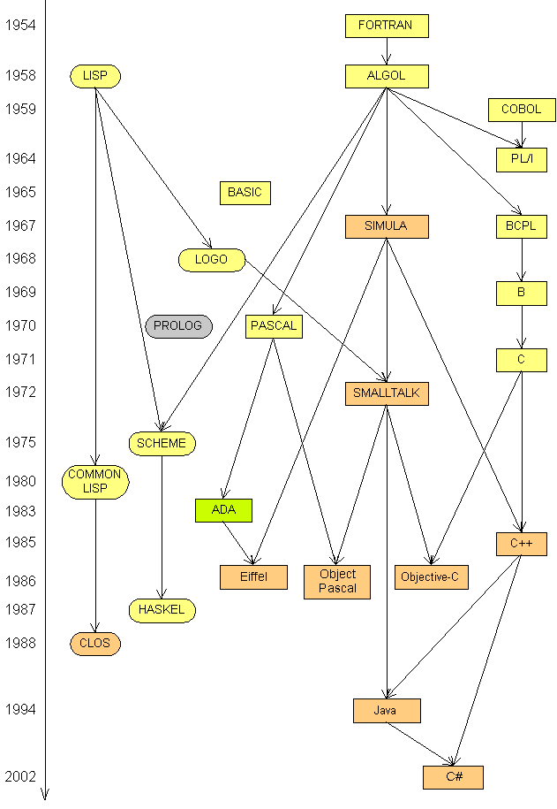
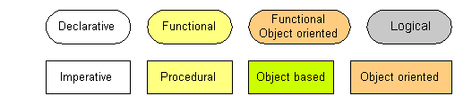
C 語言的發展歷史
C 的前身是B語言
C++、Java 與 C# 皆是由 C 演生出來的新一代語言

Slide 3

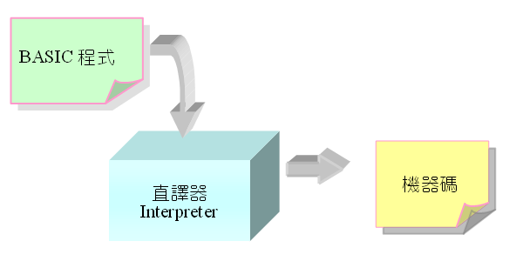
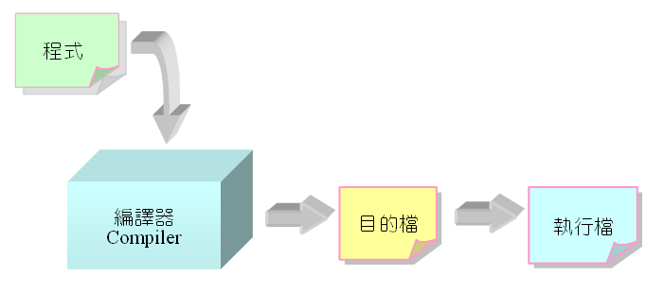
C語言的特色 (1/4)
1.1 認識C語言
高效率的編譯式語言
  為編譯式語言，執行速度遠比直譯式快
        直譯器（interpreter）
一次編譯一個敘述，然後執行
它，直到所有的敘述都執行完畢
      佔用的記憶體較少，但執行的速
      度會變慢，效率較低
        編譯器（compiler）
      將整個程式碼編譯成機器碼，
      然後執行之。
      常見的編譯式程式語言有C、
      C++、Fortran與Pascal等

Slide 4
C語言的特色 (2/4)
1.1 認識C語言
介於高階與低階之間的語言
  C 語言兼具低階語言的優點，與高階語言的特色
    低階語言如組合語言與機器碼，適合電腦閱讀
    高階語言貼近人類語言習慣，如BASIC，適合人類閱讀
  因為 C語言兼具低階與高階語言的優點與特色，所以也有人稱之為中階語言

Slide 5
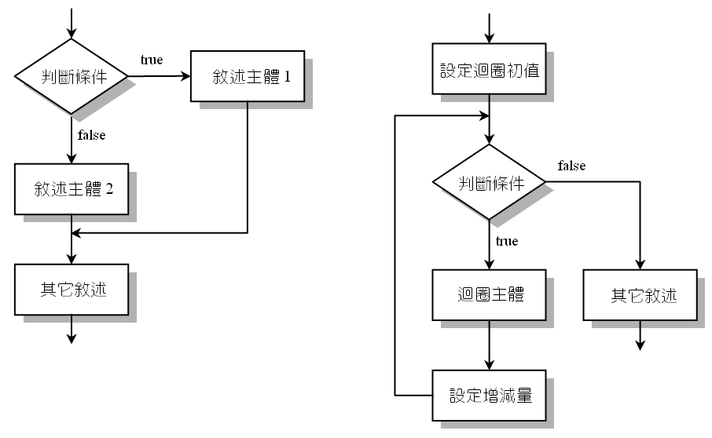
C語言的特色 (3/4)
1.1 認識C語言
靈活的控制流程
  可以容易的設計出具有結構化及模組化的程式語言

Slide 6
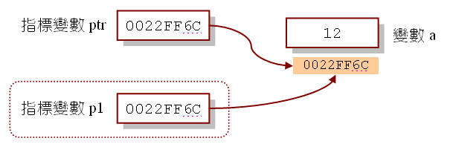
C語言的特色 (4/4)
1.1 認識C語言
可攜性佳
  想跨越平台來執行C語言，通常只要修改極少部分的程式碼，再重新編譯即可執行
為程式設計師所設計的語言
  C語言可以直接依記憶體的位址來存取變數，以提高程式執行的效率

Slide 7
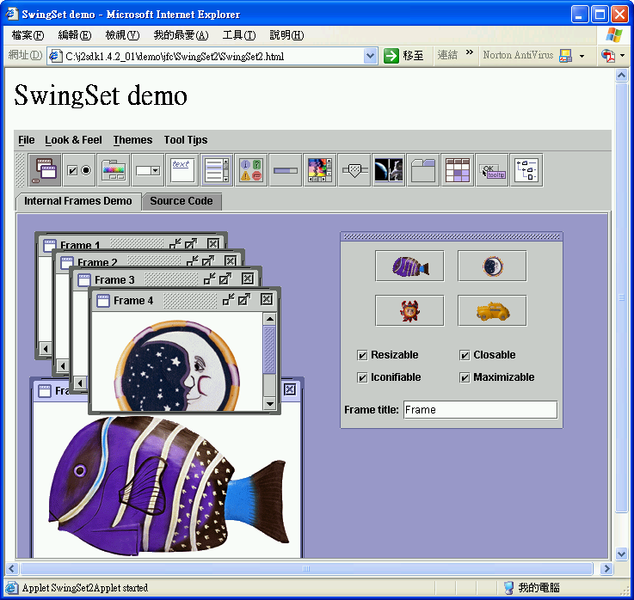

C語言與其它程式之間的關係
1.1 認識C語言
C++ 與 Java 均是以 C 為根基，再加上 OOP 技術，使得它們活躍於視窗與網路程式設計
Flash 的ActionScript 的語法與 C/C++ 非常接近

Slide 8
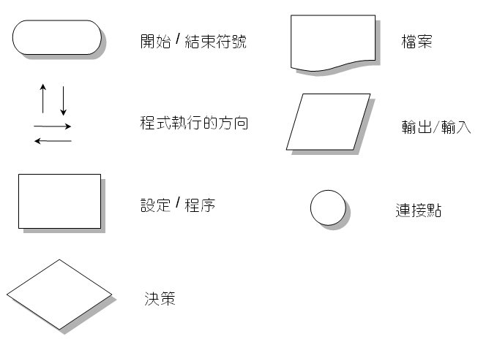
流程圖符號
1.2 程式的規劃與實作
下面為繪製流程圖時常用的符號：

Slide 9
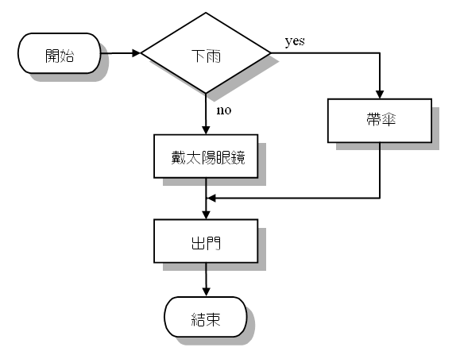
流程圖繪製的範例
1.2 程式的規劃與實作
如果下雨，則帶傘，否則載太陽眼鏡。不管是否下雨，最後都要出門

Slide 10
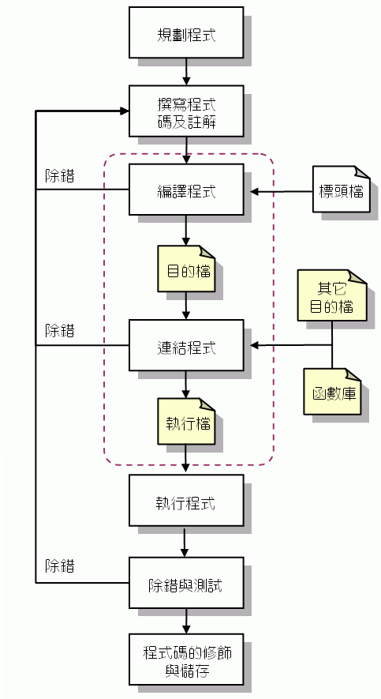
程式規劃與實作的流程
1.2 程式的規劃與實作
規劃程式
撰寫程式碼及註解
編譯程式碼
執行程式
除錯與測試
程式碼的修飾與儲存

Slide 11
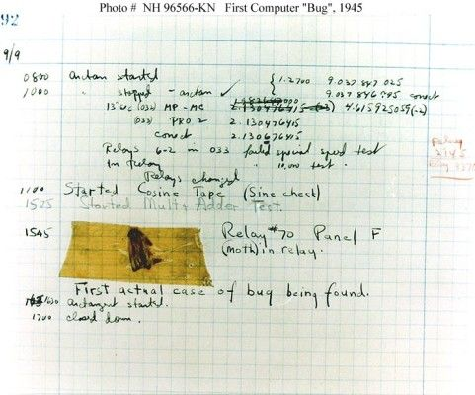
程式的錯誤
1.2 程式的規劃與實作
語意錯誤（semantic error）
  程式的執行結果不是預期
語法錯誤（syntax error）
  程式中有不合語法的敘述
找出錯誤的過程稱為除錯
(de-bug)
記載電腦bug的維修記錄本
本圖片轉載自 http://www.computersciencelab.com

Slide 12
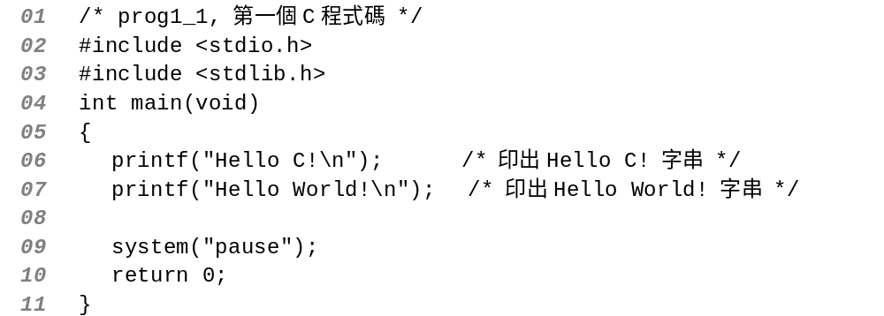
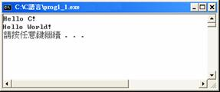
第一個C程式語言
1.3 撰寫第一個C程式語言
以Dev C++ 的環境撰寫第一個C語言：

Slide 13
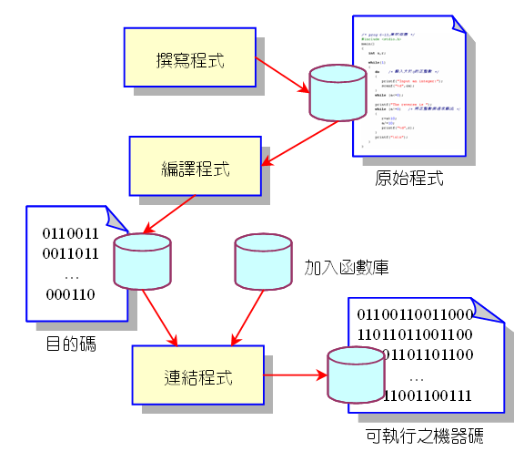
原始程式編譯及連結的過程
1.4 編譯與執行的過程

Slide 14
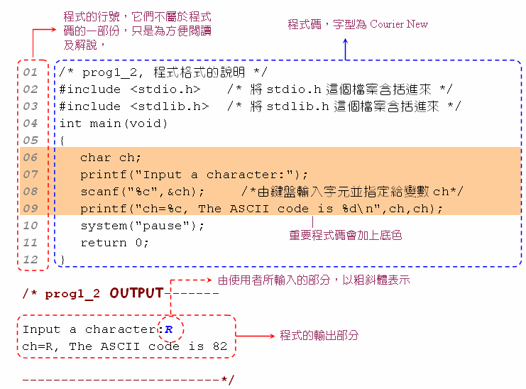
本書的編排與慣例
1.5 本書的編排與慣例

